Slide 1
Infra-Estrutura de Hardware
Lógica Booleana

Slide 2
Introdução
Um circuito digital é aquele em que estão presentes somente dois valores lógicos 0 e 1.
Dispositivos eletrônicos denominados portas lógicas implementam funções desses sinais de dois valores.
Essas portas formam a base de hardware sobre a qual todos os computadores digitais são construídos.
As principais portas lógicas são: AND, OR, NOT, NAND, NOR e XOR

Slide 3
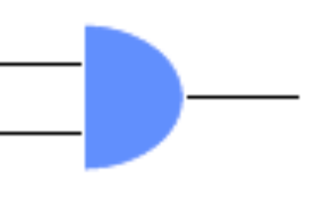



Portas lógicas
And (e)
X Y S
0 0 0
0 1 0
1 0 0
1 1 1
X
Y
1
S

Slide 4


Portas lógicas
Or (ou)
X Y S
0 0 0
0 1 1
1 0 1
1 1 1
X
1
S
Y

Slide 5
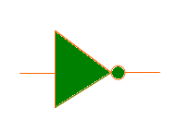
Portas lógicas
Inversor
X X
0 1
1 0
X

Slide 6
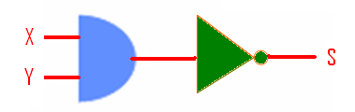

Portas lógicas
Podemos fazer associações das portas lógicas e formar as portas:
Nand ( não-e)
X Y S
0 0 1
0 1 1
1 0 1
1 1 0

Slide 7
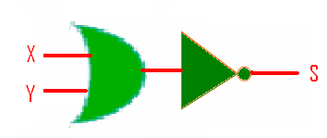

Portas lógicas
Nor (Não- ou)
X Y S
0 0 1
0 1 0
1 0 0
1 1 0

Slide 8
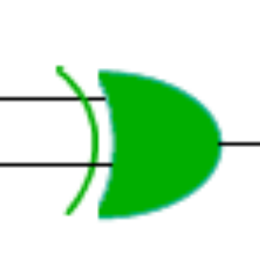

Portas lógicas
XOR (Ou-exclusivo)
X Y S
0 0 0
0 1 1
1 0 1
1 1 0
X
S
Y

Slide 9

Funções booleanas
O que é uma função booleana?
  Função booleana é uma função que tem uma ou mais variáveis de entrada e produz um resultado que depende somente dos valores dessas variáveis.
  Exemplo: A função f(A) é 1 se A = 0 e f(A) = 0 se A = 1. Logo f(A) é a função NOT (inversora)
  Uma função booleana de n variáveis, tem combinações possíveis de valores de entrada.

Slide 10
Funções booleanas
O que é uma função booleana?
  A função booleana pode ser completamente descrita por uma tabela com linhas
  Cada linha da tabela é uma combinação diferente de valores de entrada
  Esta tabela é denominada tabela-verdade

Slide 11
Funções booleanas
Uma função booleana de 3 variáveis M = f(A,B,C) é representada pela tabela verdade mostrada abaixo:
Essa é a função de lógica majoritária, ela é 0 se a maioria das entradas é 0 e é 1 quando a maioria das entradas é 1.
A | B | C | M
0 | 0 | 0 | 0
0 | 0 | 1 | 0
0 | 1 | 0 | 0
0 | 1 | 1 | 1
1 | 0 | 0 | 0
1 | 0 | 1 | 1
1 | 1 | 0 | 1
1 | 1 | 1 | 1

Slide 12
Funções booleanas
Além da tabela verdade, há uma outra notação para representar as funções booleanas => a equação booleana
Qualquer função booleana pode ser especificada ao se dizer qual conjunto de variáveis de entrada dão um valor de saída igual a 1.
Exemplo: A.B.C assume o valor 1 quando A = 1e B = 0 e C = 1

Slide 13
Funções booleanas
Para a função do exemplo anterior, há 4 combinações de variáveis de entrada que fazem com que M seja 1.
Portanto M será um se:
A = 0 e B = 1 e C = 1 ou
A = 1 e B = 0 e C = 1 ou
A = 1 e B = 1 e C = 0 ou
A = 1 e B = 1 e C = 1
Assim podemos escrever a equação booleana de M:
M = A.B.C + A.B.C + A.B.C + A.B.C

Slide 14
Funções booleanas
Exemplo: Expresse a equação booleana para a seguinte tabela verdade:
A | B | C | M
0 | 0 | 0 | 1
0 | 0 | 1 | 0
0 | 1 | 0 | 1
0 | 1 | 1 | 0
1 | 0 | 0 | 1
1 | 0 | 1 | 0
1 | 1 | 0 | 1
1 | 1 | 1 | 0
A.B.C
A.B.C
M = A.B.C + A.B.C + A.B.C + A.B.C
A.B.C
A.B.C

Slide 15
Implementação de
funções booleanas
Uma vez que sabemos expressar equações booleanas, podemos implementar essas funções com as portas lógicas conhecidas.
Para a equação: precisaremos de 4 portas lógicas AND de 3 entradas, uma porta lógica OU de 4 entradas e portas inversoras.
M = A.B.C + A.B.C + A.B.C + A.B.C

Slide 16
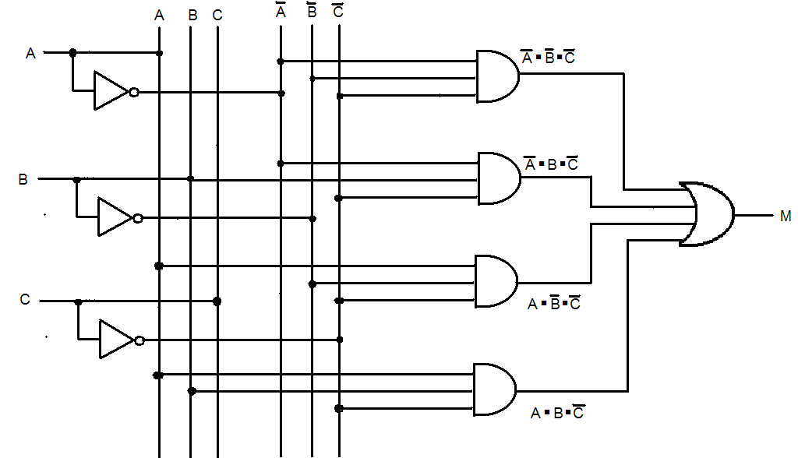
Implementação de
funções booleanas

Slide 17
Implementação
de funções booleanas
Regra para implementar um circuito:
  Escreva a tabela verdade para a função;
  Providencie inversores para gerar o complemento das entradas;
  Desenhe uma porta AND para cada termo que tenha 1 na coluna de resultado;
  Ligue as portas AND às entradas adequadas;
  Alimente a saída de todas as portas AND a uma porta OR;

Slide 18
Exercício de fixação
Desenhe a tabela verdade, escreva a equação booleana e implemente o circuito lógico para as seguintes funções:
f(A, B, C) assume valor 1 quando apenas uma das variáveis de entrada é 0 e as demais são 1.
f(A, B, C) assume valor 1 quando o número de variáveis de entrada iguais a 1 é maior que o número de variáveis iguais a zero.
f(A, B, C) assume valor 1 o número de 1’s das variáveis de entrada é impar.

